Slide 1
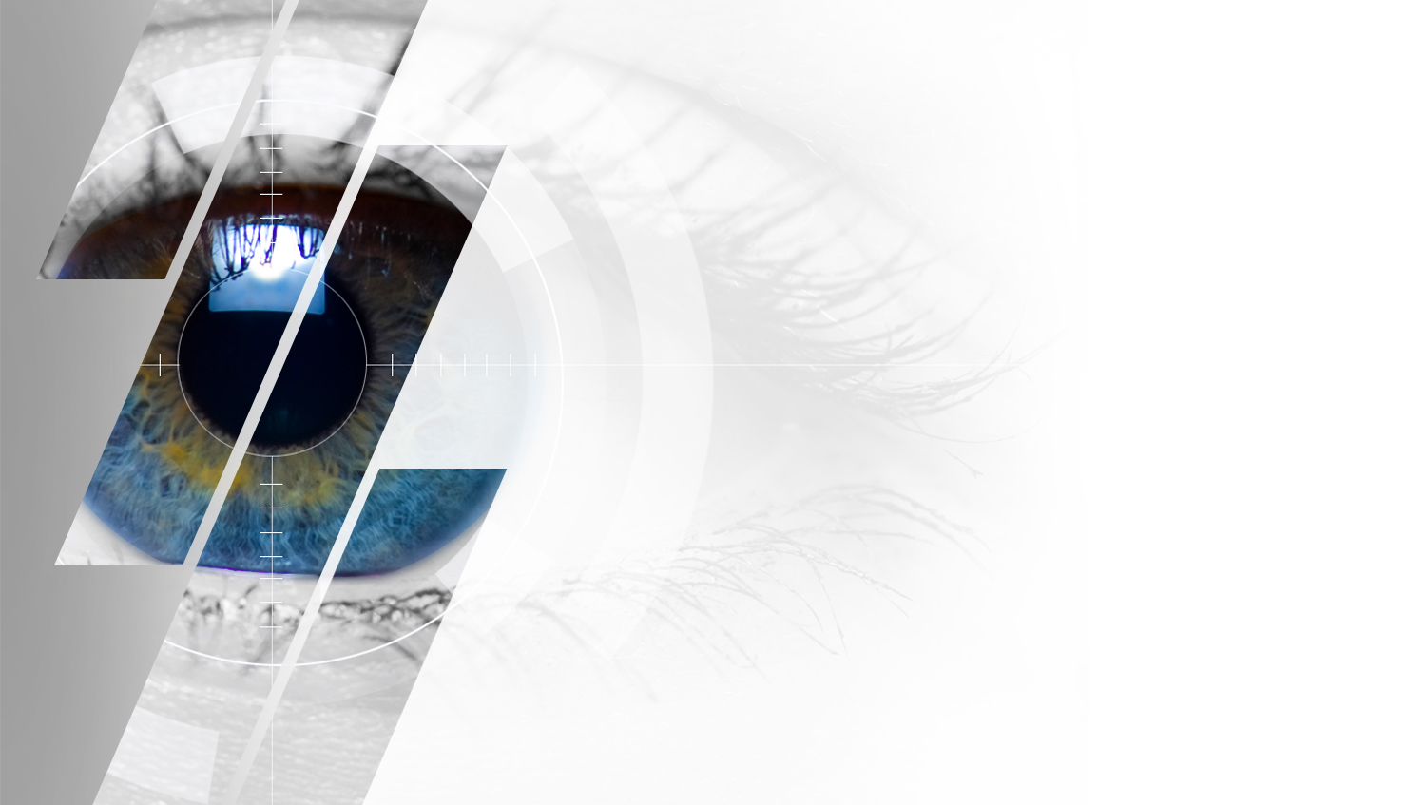
안구 건강 저하를 예방하 위한
밝기 자동 조절 시스템
Automated Brightness-adjusting System for Eye and Vision Health
방세네조
2017315018 방제호
2017315034 전세종

Slide 2
목차
1
프로젝트 배경 및 동기
2
선행연구 및 개발 조사
3
문제 정의
4
목표 설정
5
연구 내용
6
결론

Slide 3
요약
최근 들어 스마트폰, 태블릿PC 등 모바일 디바이스의 보급률과 단위시간별 이용량이 점차 증가함에 따라 다양한 연령층에서 안구 건강이 악화되고 있다. 이러한 문제점을 해결하기 위해 텍스트, 이미지 등의 크기를 조절하여 안구 건조증을 예방하기 위한 시스템들이 연구되어 왔다. 하지만, 안구에 직접적으로 영향을 주는 것은 빛의 세기이므로, 본 논문에서는 모바일 디바이스와 안구 사이의 거리를 측정하여, 거리에 따라 밝기 단계를 자동으로 조절함으로써 사용자의 안구의 건강 악화를 예방하는 방법을 제안한다. 또한, 사용자마다 모바일 디바이스 이용시의 주변 밝기가 다르기 때문에, 주변 환경도 함께 고려한 밝기 조절 시스템을 제안한다.
3/45

Slide 4
Ⅰ 프로젝트 배경 및 동기
전세계 스마트폰 보급률 추이(전세계 27억 명 스마트폰사용)
보급률%
28.3
30.9
33.3
35.3
United Nations
4/45

Slide 5
Ⅰ 프로젝트 배경 및 동기
한국 연령별 스마트폰 보급률(2018년 기준), 보급률 95%이상
보급률%
97.9
99.8
98.7
98.4
95.5
80.3
United Nations
5/45

Slide 6
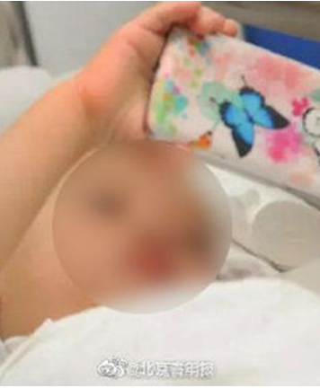
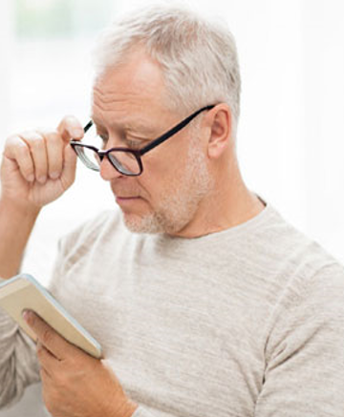
Ⅰ 프로젝트 배경 및 동기
스마트폰 의존 육아의 폐해, 젊은 노안 환자 증가
6/45

Slide 7
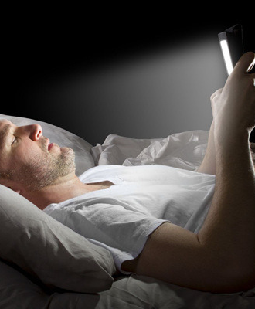
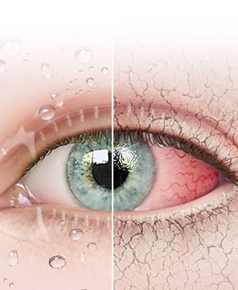
Ⅰ 프로젝트 배경 및 동기
낮은 조도에서 모바일 디바이스 이용, 안구건조증
7/45

Slide 8

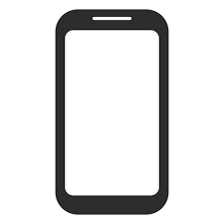
Ⅰ 프로젝트 배경 및 동기
낮은 조도에서 모바일 디바이스 이용, 안구건조증
일상생활 시 눈 깜빡임
1회/3초
폰 사용 시 눈 깜빡임
1회/12초
눈 피로에 의해 발생하는 시력저하, 안구질환을 예방
8/45

Slide 9
Ⅱ 선행연구 및 개발 조사
초, 중고생의 안경 착용률
착용율%
45.3
32.8
10.5
시력이 후천적으로 나빠진다.
아동종합실태조사 - 보건복지부
9/45

Slide 10
Ⅱ 선행연구 및 개발 조사
디스플레이 이용거리에 따른 시력 정상군 분포
정상군%
36.5
45.0
13.4
5.0
디스플레이를 사용할 때 적절한 거리가 있다.
학령기 아동의 시력저하 실태 및 관련 요인 – 신희선 외2인
10/45

Slide 11
Ⅱ 선행연구 및 개발 조사
디스플레이 사용시간에 따른 시력 정상군 분포
정상군%
56.0
33.4
6.22
4.29
디스플레이를 오래 사용할수록 시력에 좋지 않다.
학령기 아동의 시력저하 실태 및 관련 요인 – 신희선 외2인
11/45

Slide 12
Ⅱ 선행연구 및 개발 조사
낮은 조도에서 스마트폰을 시청
-
-3.4
56.0
33.4
-3.2
6.22
4.29
낮은 조도에서 스마트폰을 지속적으로 시청하는 것이 원거리 시력 변화를 초래하였다.
낮은 조도에서 스마트폰 시청 후 시력 변화 – 김봉환 외 1인
12/45

Slide 13
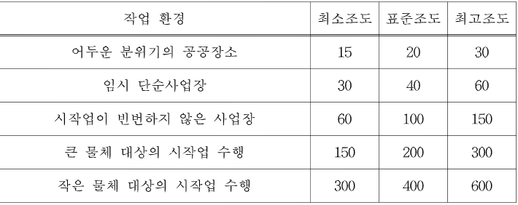
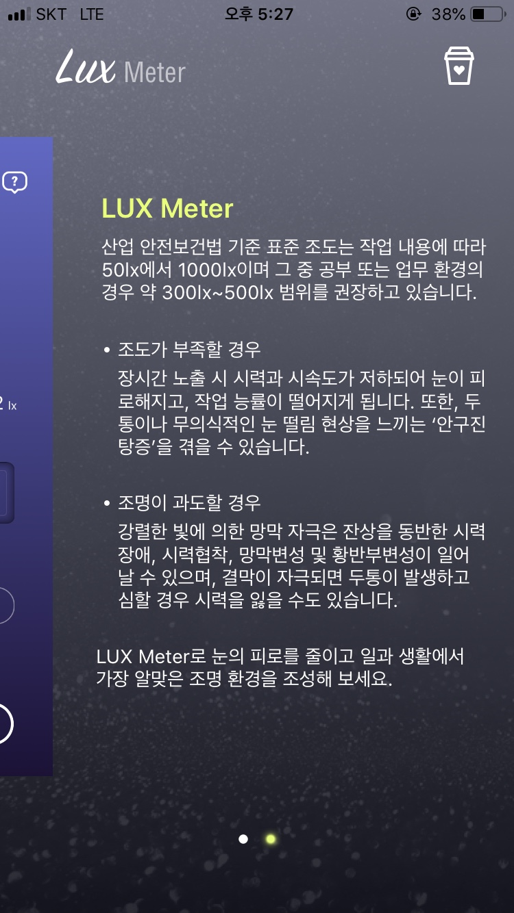
Ⅱ 선행연구 및 개발 조사
조도
환경에 따라 적절한 조도가 있음
사업장의 조명에 관한 기술지침 - 한국산업안전보건공단
13/45

Slide 14
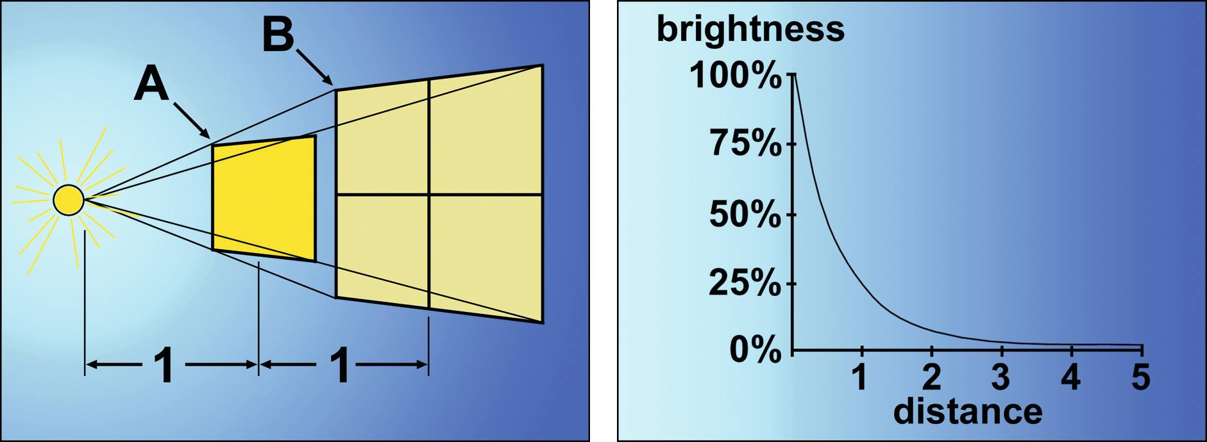
Ⅱ 선행연구 및 개발 조사
56.0
33.4
6.22
4.29
거리에 따라 적절한 빛 조절이 필요하다.
https://www.facebook.com/vielbooks/photos
14/45

Slide 15
Ⅱ 선행연구 및 개발 조사
텍스트 크기를 줄여 눈의 피로를 감소 시키는 시스템(디바이스와 거리를 이용)
안구에 가장 직접적으로 영향을 주는 것은 빛이라는 점을 간과
노안 인구의 눈 건강을 위한 스마트폰 텍스트 크기 조절 인터렉션 – 이지연 외 3인
15/45

Slide 16
Ⅱ 선행연구 및 개발 조사
블루라이트를 감소시켜 눈의 피로를 감소시키는 시스템(눈의 깜빡임을 이용)
색이 무너진다는 단점이 있음
얼굴인식 알고리즘을 이용한 눈의 피로 감소 시스템 – 박상호 외 4인
16/45

Slide 17
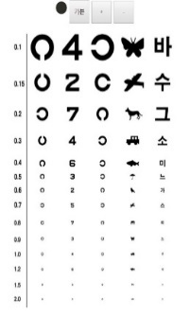

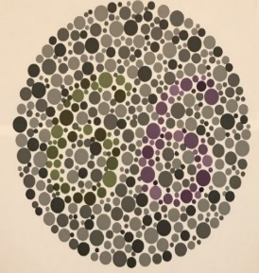

Ⅱ 선행연구 및 개발 조사
자가진단 앱
App
App
App
-
x
-
x
-
x
★시력검사
★색맹검사
★난시검사
자가진단을 통해 눈의 이상을 확인 해주는 앱
시력 보호를 위한 스마트폰 앱의 개발 – 김성훈 외 1인
17/45

Slide 18
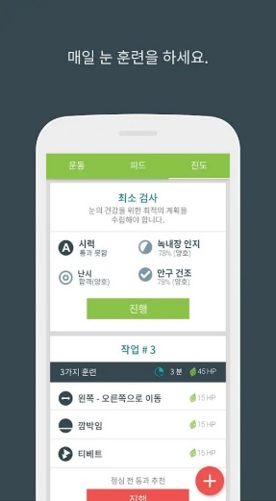
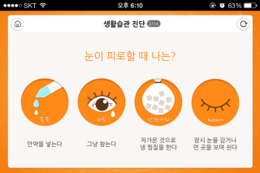
Ⅱ 선행연구 및 개발 조사
눈 건강 앱
눈의 피로, 건강을 챙겨주는 앱
플레이스토어
18/45

Slide 19
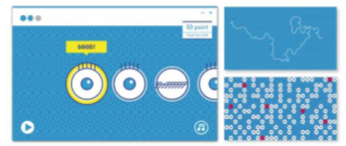
Ⅱ 선행연구 및 개발 조사
게임을 통한 안구 운동
History 목록에서 일주일간 이용 거리, 눈 피로도 변화, 게임 이용 기록 등 시각화 하여 제공
19/45

Slide 20
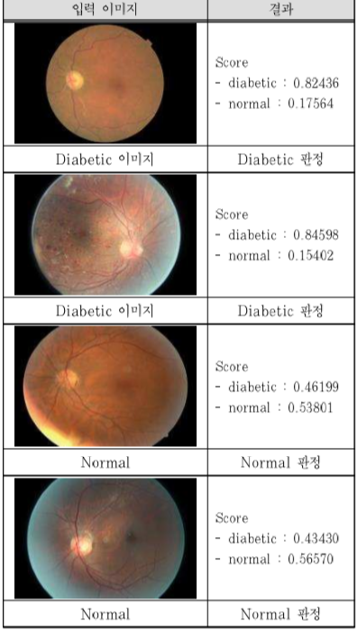
Ⅱ 선행연구 및 개발 조사
의사의 사진 분석 후 소견 작성
작동 알고리즘 순서
사용자의 핸드폰의 안저 카메라 모듈로 안저 이미지 촬영
서버로 전송 후 정상인 지 아닌 지 측정 후 의사에게 보냄(이미지와 결과)
의사가 소견을 작성 후 사용자에게 보냄
안저 이미지
Normal : 정상군
Diabetic : 당뇨병 망막변증
스마트폰을이용한 눈 건강 서비스 시스템 개발 – 박기훈 외 2인
20/45

Slide 21
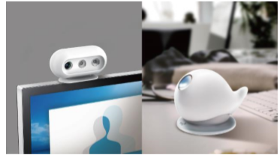
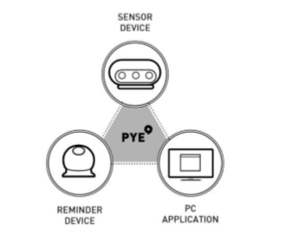
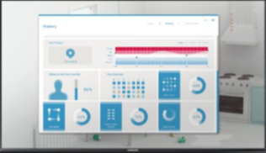
Ⅱ 선행연구 및 개발 조사
눈 건강 관리 서비스
구성요소
실제 모습
장시간 PC를 사용하는 사용자들을 위한 눈 건강 관리 서비스 – 고수인 외 9인
21/45

Slide 22
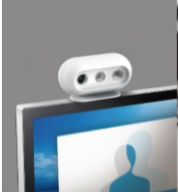
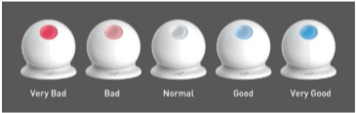
Ⅱ 선행연구 및 개발 조사
눈 건강 관리 서비스
피로도 측정, 거리측정
거리가 멀어지면 이미지, 텍스트 크기 키워주고, 거리가 가까우면 작게 해서 눈의 피로를 줄이는 기능
거리가 가까워지면 알림 60cm 기준
피로도 측정 방법 : 깜빡임 횟수
거리측정 : 센서 측정
사용시간 및 휴식시간 알림
10분 마다 지속될 시 나타나는 방식 > 업무 방해 요소
피로도 단계
Best : 모니터를 60cm 내외로, 실내 조명이 500lx, 모니터 밝기가40~60lumens
장시간 PC를 사용하는 사용자들을 위한 눈 건강 관리 서비스 – 고수인 외 9인
22/45

Slide 23
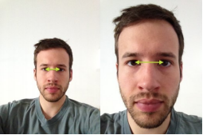
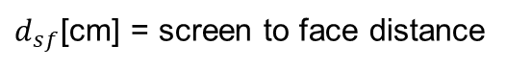

Ⅱ 선행연구 및 개발 조사
눈 사이의 거리 구하기
Find to distance between face and camera
$d_{sf}$[cm] = screen to face distance
${ P}_{sf}$[px] = eye to eye distance actual image
$d_{ref}$[cm] = in screen to face distance of the reference picture
$p_{ref}$[px] = eye to eye distance on the reference picture
$$d_{sf}=\frac{p_{ref}}{{ P}_{sf}∗d_{ref}}$$
A new context : Screen to face distance– Immanuel Konig 외 2인
23/45

Slide 24
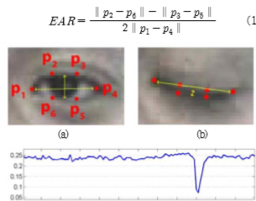
Ⅱ 선행연구 및 개발 조사
눈 사이의 거리 구하기
Real-Time Eye Blink Detection using Facial Landmarks – Tereza Soukupova 외 1인
24/45

Slide 25
Ⅱ 선행연구 및 개발 조사
안구 건조증 테스트
안구 건조증 테스트를 하기 위해 얻은 정보
https://tv.zum.com/play/621359
http://m.kumc.or.kr/introduction/healthtvVodView.do?BNO=10&cPage=3&BOARD_ID=B040&TYPE=IMAGE
25/45

Slide 26
Ⅲ 문제정의
모바일 디바이스로 인해 안구의 건강이 나빠지는 와중에 예방하는 시스템이 존재하나 텍스트와 이미지 크기를 조절할 뿐 가장 영향력이 큰 빛의 세기를 조절하지 않는다.
26/45

Slide 27
Ⅲ 문제정의
사람들의 스마트폰 이용 거리와 밝기의 좌표평면
문제 구간
Lights
10
9
8
7
6
5
4
3
2
1
100
200
Distance(cm)
27/45

Slide 28
Ⅳ 목표설정
주 목표 :
부 목표 :
문제 구간 이동 및 알림.
간단한 설문과 검사를 통해 진단.
사용한 거리를 기록하여 가시화.
28/45

Slide 29
Ⅳ 목표설정
사람들의 스마트폰 이용 거리와 밝기의 좌표평면
이동!
Lights
10
9
8
7
6
5
4
3
2
1
100
200
Distance(cm)
29/45

Slide 30
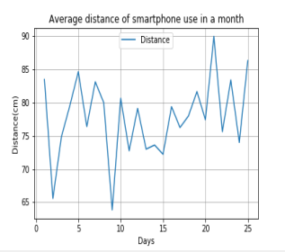
Ⅳ 목표설정
안구건조증 자가진단
간단한 설문조사 6개
초 | 눈 상태
5초 미만 | 안구건조증 심각
5초~10초 이하 | 안구 건조증 주의
10초~15이하 | 양호
15초 초과 | 건강
개수 | 눈 상태
1개 이하 | 건강
2개 | 안구건조증 의심
3개 이상 | 병원진료 필요
사용자 이용 로그 평균 거리 가시화
평균 거리
일
30/45

Slide 31



Ⅴ 연구내용
마커
거리
31/45

Slide 32

Ⅴ 연구내용
marker
face Detection
32/45

Slide 33
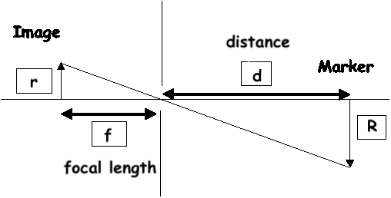
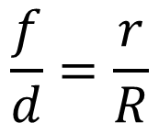
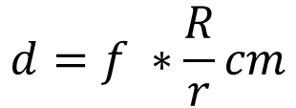
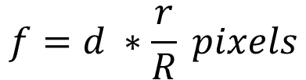
Ⅴ 연구내용
카메라와 물체사이의 거리 공식
$$\frac{f}{d}=\frac{r}{R}$$
$$f=d ∗\frac{r}{R} pixels$$
$$d=f ∗\frac{R}{r}cm$$
33/45

Slide 34
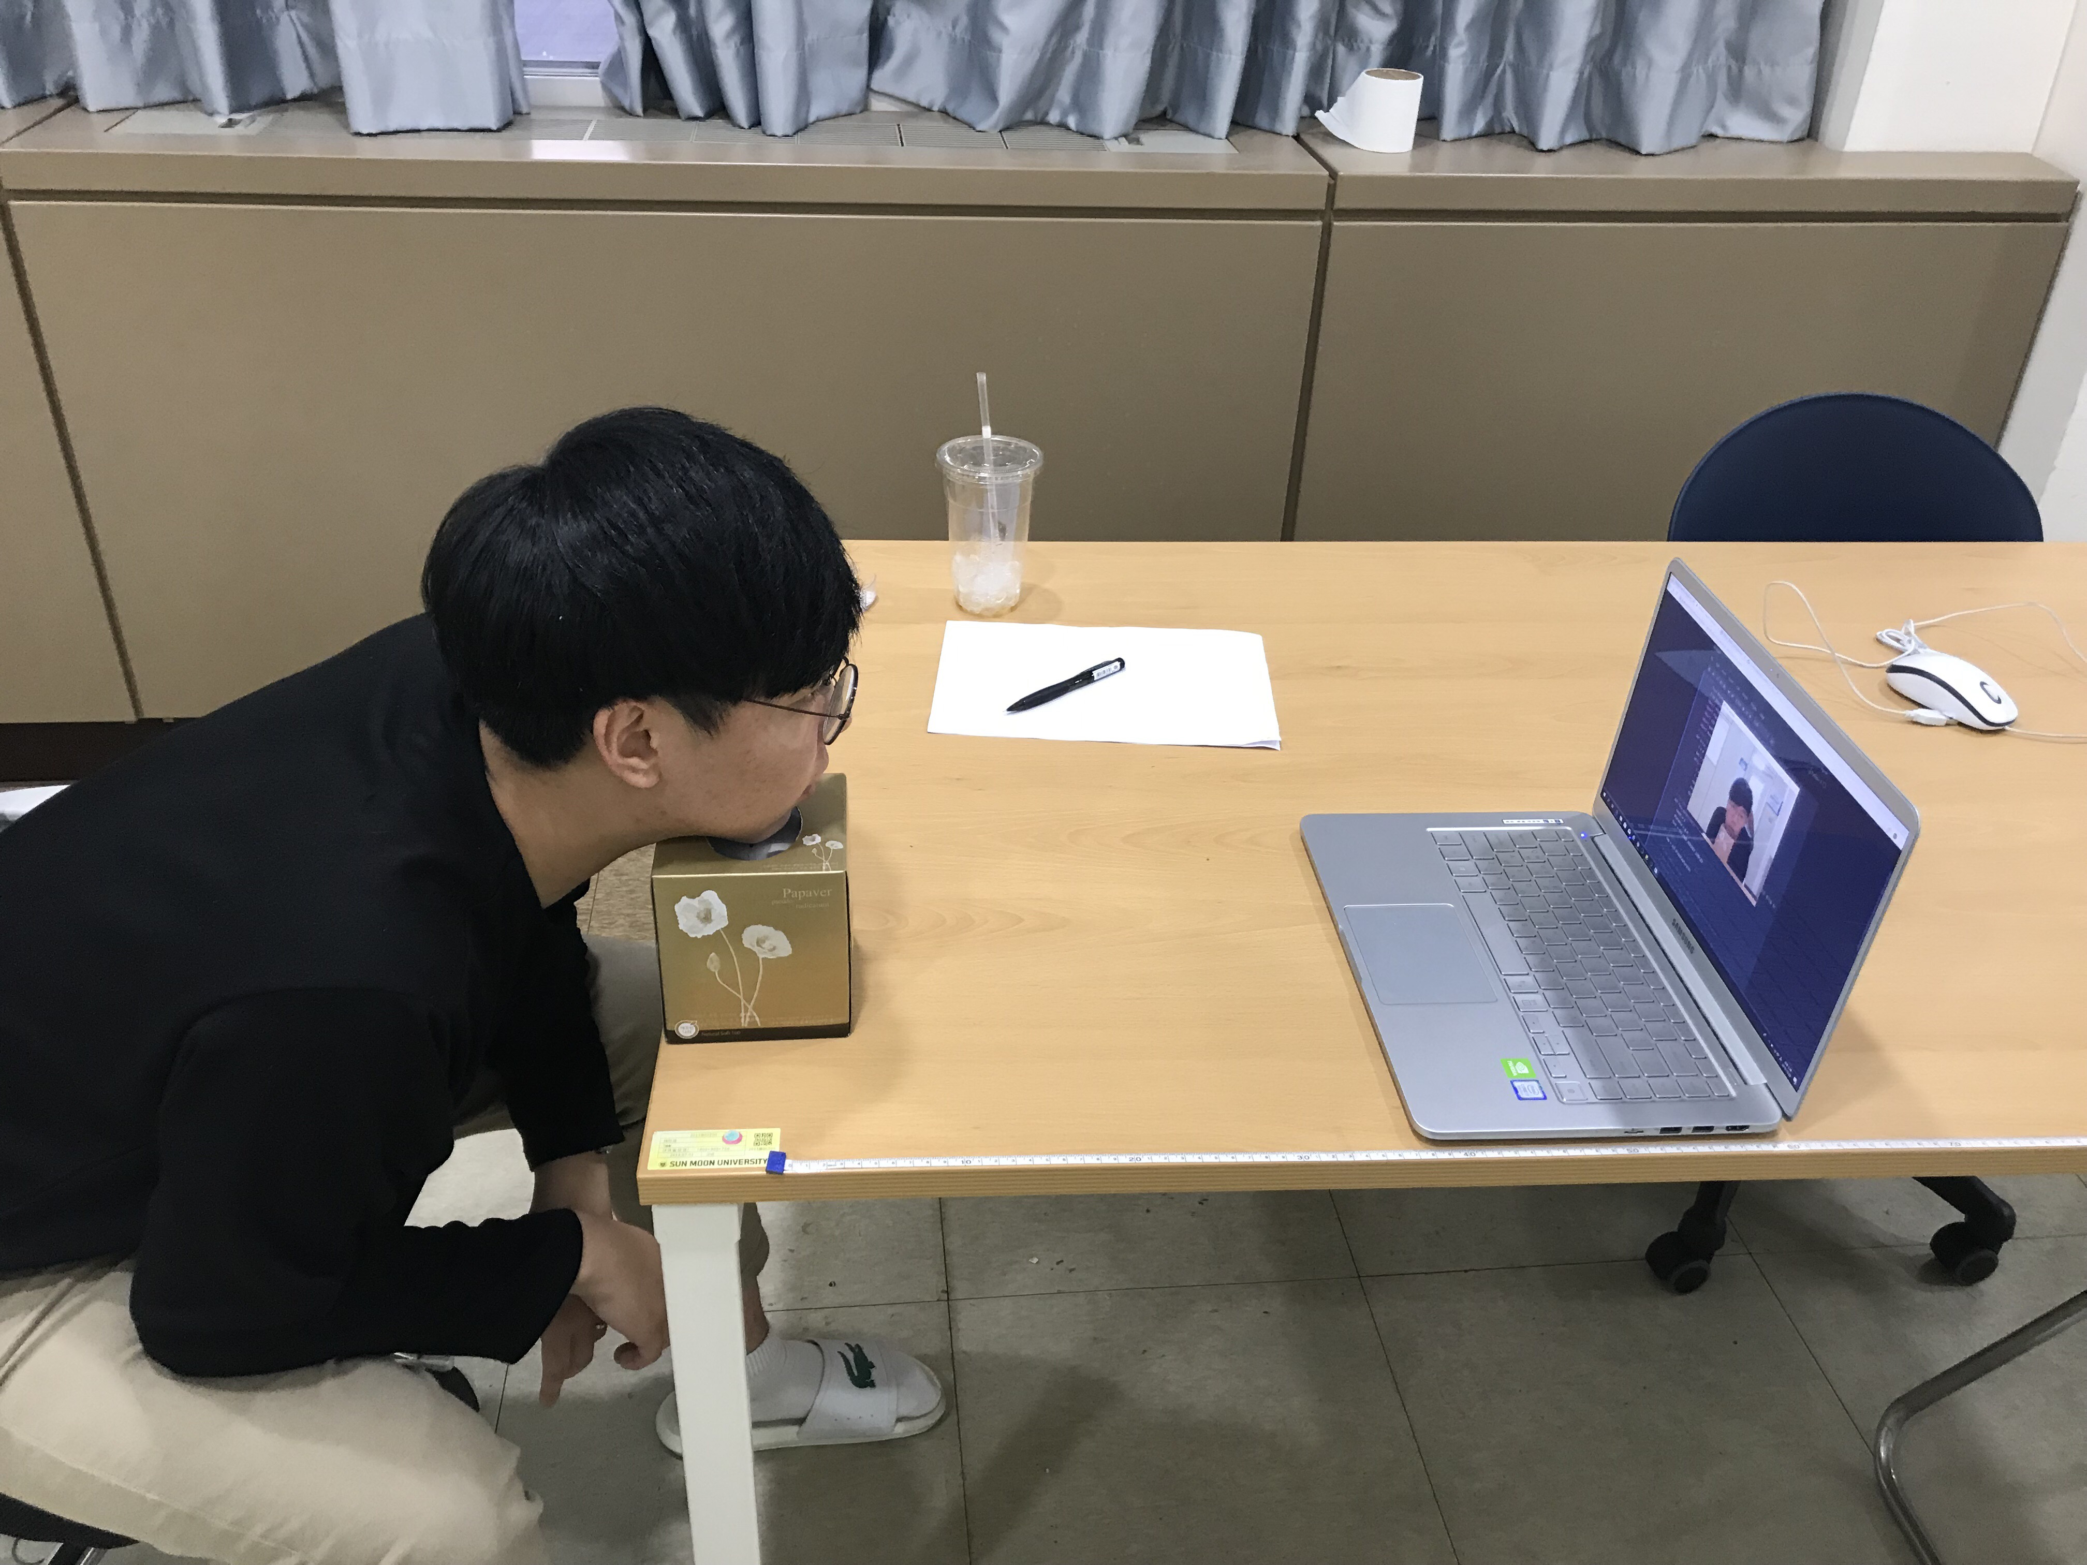
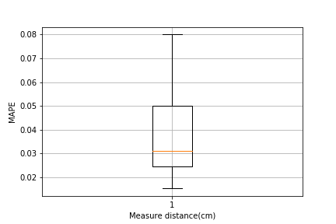
Ⅴ 연구내용
거리 오차율 측정
25~100cm 5cm 간격으로 측정
34/45

Slide 35
Ⅴ 연구내용
조도에 따른 밝기 변화 기준 51lx
10
9
8
7
6
5
4
3
2
1
51lx 이상(밝은 상태)
10
9
8
7
6
5
4
3
2
1
50lx 이하(어두운 상태)
Lights
Lights
30
60
90
100
200
Distance(cm)
Distance(cm)
35/45

Slide 36
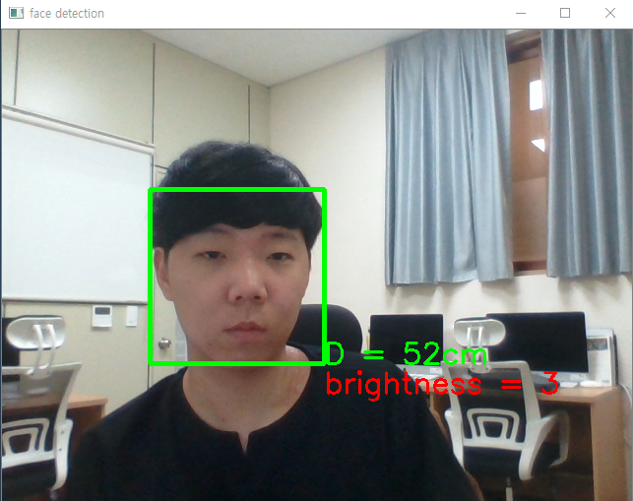
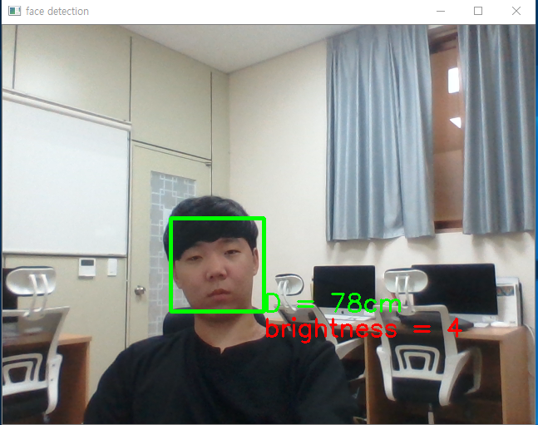
Ⅴ 연구내용
D: 52cm,
Brightness: 3
D: 78cm,
Brightness: 4
일정한 주기 10분을 간격으로 거리 측정 후 밝기 변환
36/45

Slide 37
Ⅴ 연구내용
밝기 조절 알고리즘
데이터 시각화
간단한 안구건조증 테스트
얼굴 인식
이용한 거리 저장.
20초 동안 눈 감는 지 확인.
카메라와 얼굴 사이의 거리 찾기.
오늘 날짜 가져와서 저장.
간단한 7문항 설문조사 테스트 실행.
저장한 날짜 거리 그 날짜에 맞게 불러오기
주변 밝기 정도 체크.
눈 상태 진단.
거리와 주변 밝기 정도에 맞게 화면 밝기 조절.
사용자가 날마다 이용한 거리 평균을 시각화.
37/45

Slide 38
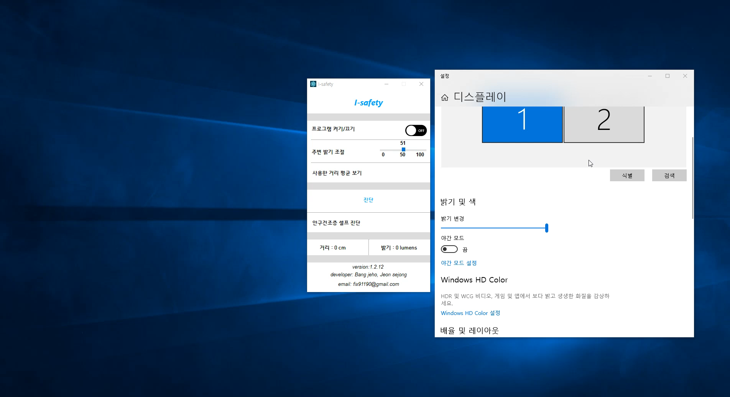
Ⅴ 연구내용
데모
38/45

Slide 39
Ⅵ 결론
기대효과
사용자의 안구 건강 저하를 예방할 수 있다.
39/45

Slide 40
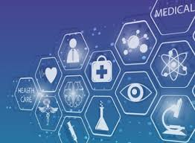

Ⅵ 결론
기대효과
의료분야 AI System
40/45

Slide 41

Ⅵ 결론
기대효과
의료분야 AI System
41/45

Slide 42
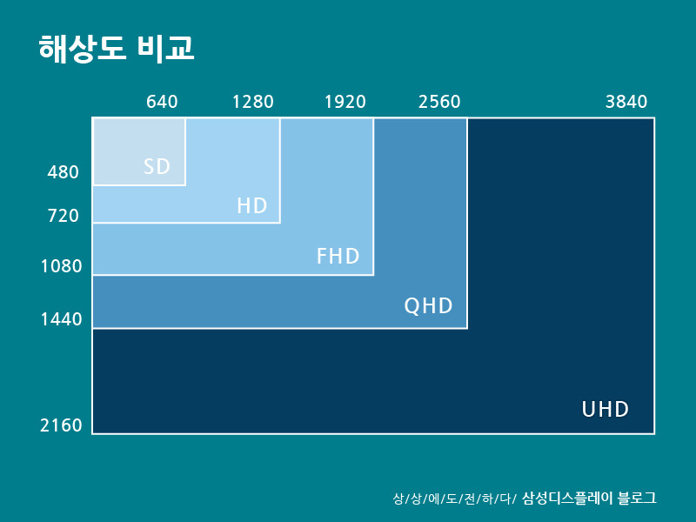
Ⅵ 결론
한계
42/45

Slide 43
Ⅵ 결론
한계
오차율 존재
43/45

Slide 44
Ⅵ 결론
한계
어두울 때 얼굴인식 불가
44/45

Slide 45
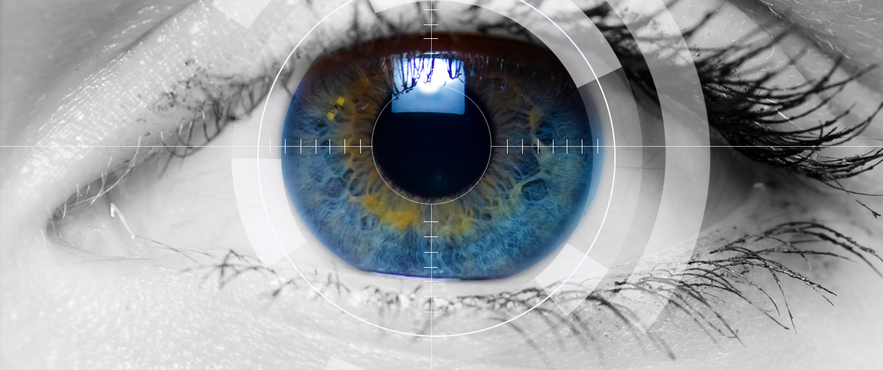
3학년 동안 수고하셨습니다 내년에 만나요~

